Slide 1



COMITÉ INSTITUCIONAL DE
GESTIÓN Y DESEMPEÑO
Enero - Junio 2026

Slide 2
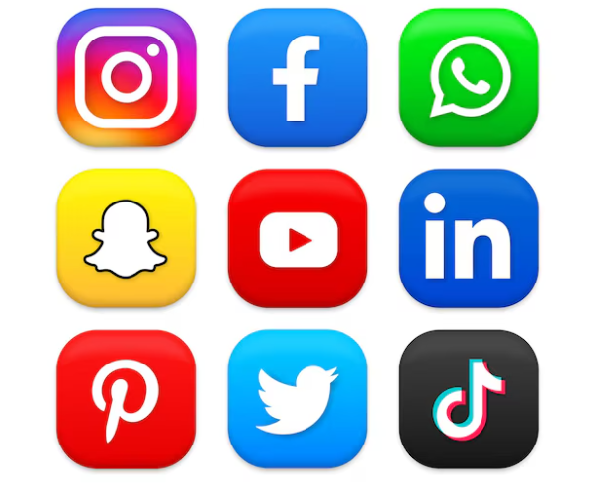

INFORME SEMESTRAL RRSS
SECRETARÍA DEL HÁBITAT

Slide 3
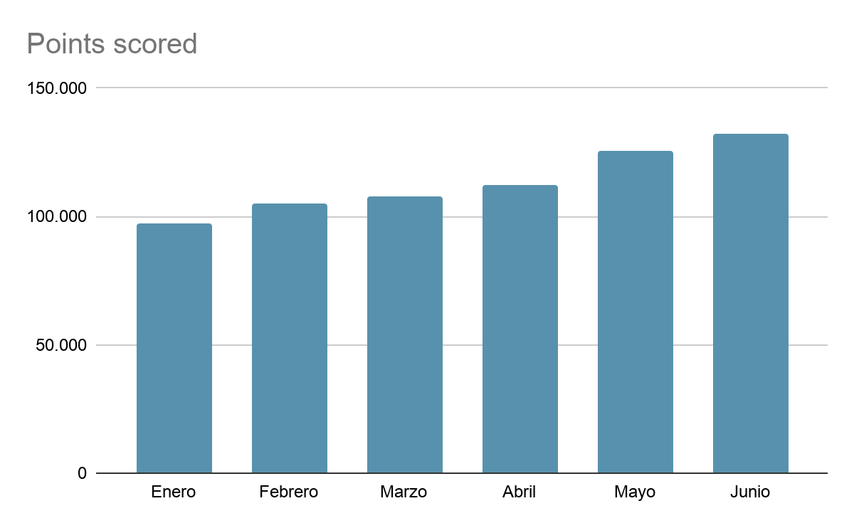
Facebook
Canal de servicio ciudadano, atención de inquietudes y difusión de convocatorias. Rol: Atención ciudadana + difusión masiva.
Tendencia 2026: Facebook como canal de servicio público, no sólo difusión.
SEGUIDORES
ENERO | 97.041 mil
FEBRERO | 105.182 mil
MARZO | 107.674 mil
ABRIL | 112.132 mil
MAYO | 125.567 mil
JUNIO | 132.039 mil

Slide 4
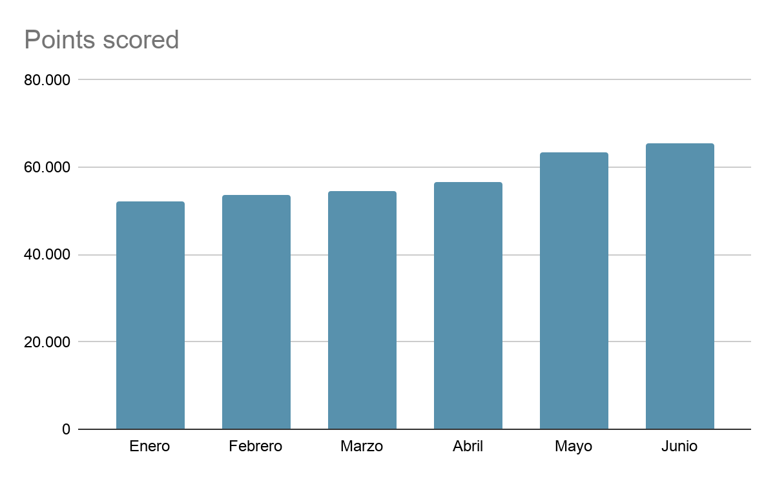
Instagram
Construcción de confianza, storytelling y humanización de la gestión. Rol: Humanizar y emocionar.
Tendencia 2026:
Reels tipo “mini documental” + storytelling auténtico.
SEGUIDORES
ENERO | 52.228 mil
FEBRERO | 53.739 mil
MARZO | 54.690 mil
ABRIL | 56.739 mil
MAYO | 63.373 mil
JUNIO | 65.461 mil

Slide 5
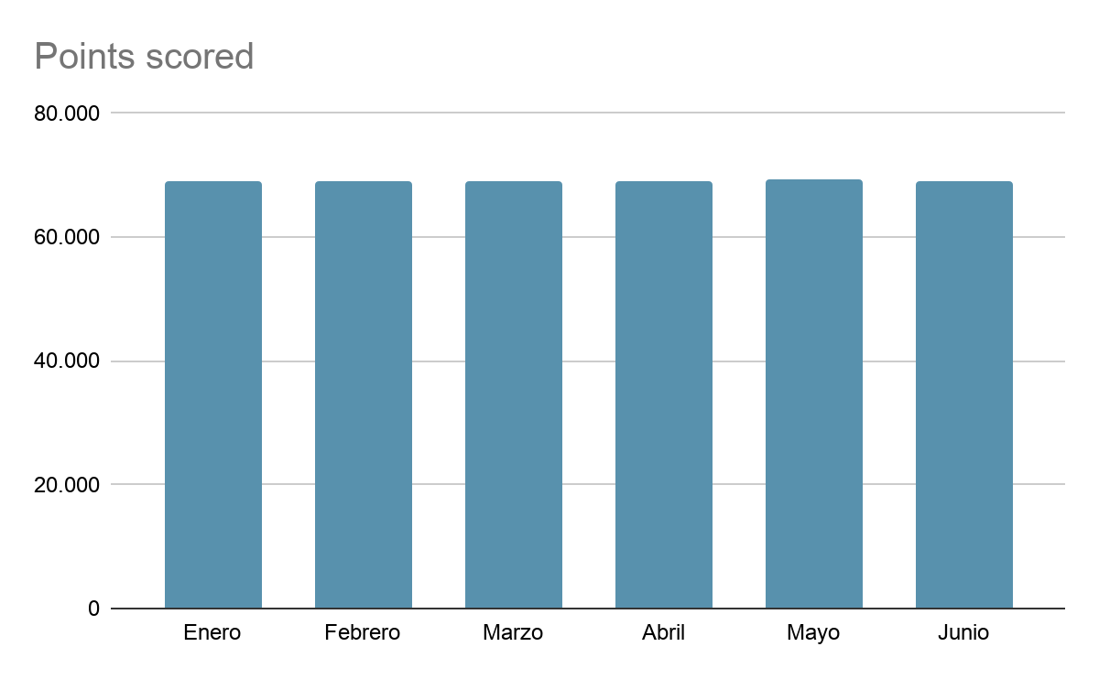
Twitter (X)
Posicionamiento institucional y manejo de coyuntura. Rol: Información rápida y posicionamiento.
Formatos clave:
Hilos explicativos.
Datos claros.
Acompañamiento a noticias.
SEGUIDORES
ENERO | 68.996 mil
FEBRERO | 69.110 mil
MARZO | 69.142 mil
ABRIL | 69.164 mil
MAYO | 69.229 mil
JUNIO | 69.173 mil

Slide 6
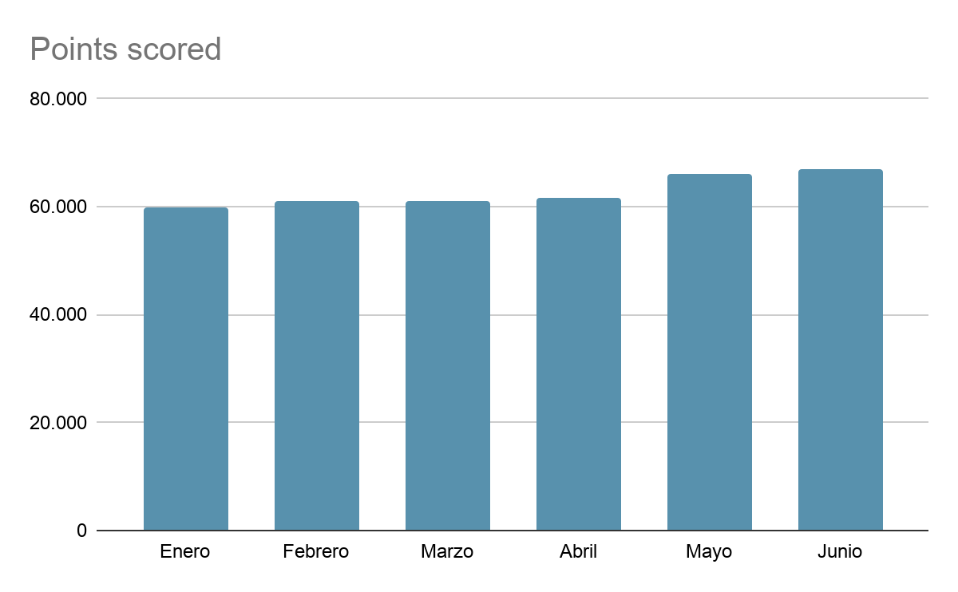
TikTok
Pedagogía rápida, alcance masivo y explicación de procesos complejos. Rol: Explicar lo complejo de forma simple.
Tendencia 2026:
TikTok educativo, no solo entretenimiento.
SEGUIDORES
ENERO | 59.900 mil
FEBRERO | 61.100 mil
MARZO | 61.134 mil
ABRIL | 61.557 mil
MAYO | 66.200 mil
JUNIO | 66.951 mil

Slide 7
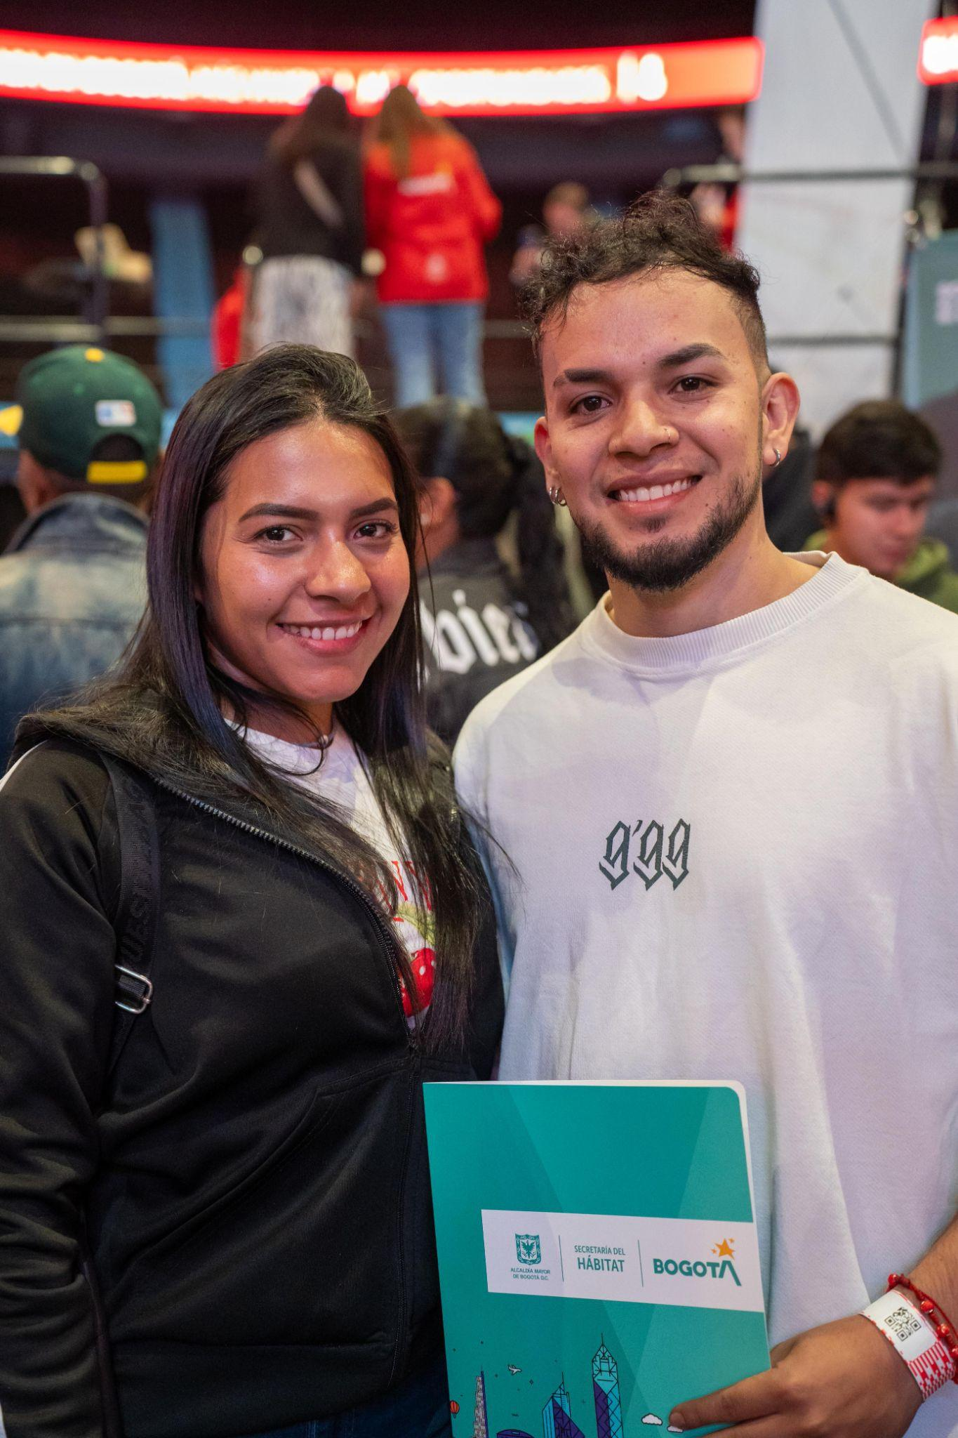

Inquietudes
Ciudadanas
8.492 ✅
Entre enero y junio de 2026 se gestionaron esta cantidad de respuestas internas y externas a través de las redes sociales de la entidad, articulando de manera directa con las diferentes áreas para brindar respuestas oportunas y de calidad a la ciudadanía.
Asimismo, las solicitudes que requerían un trámite formal fueron canalizadas mediante el sistema de Peticiones, Quejas, Reclamos y Sugerencias (PQRS) hacia el área de Atención al Ciudadano.

Slide 8
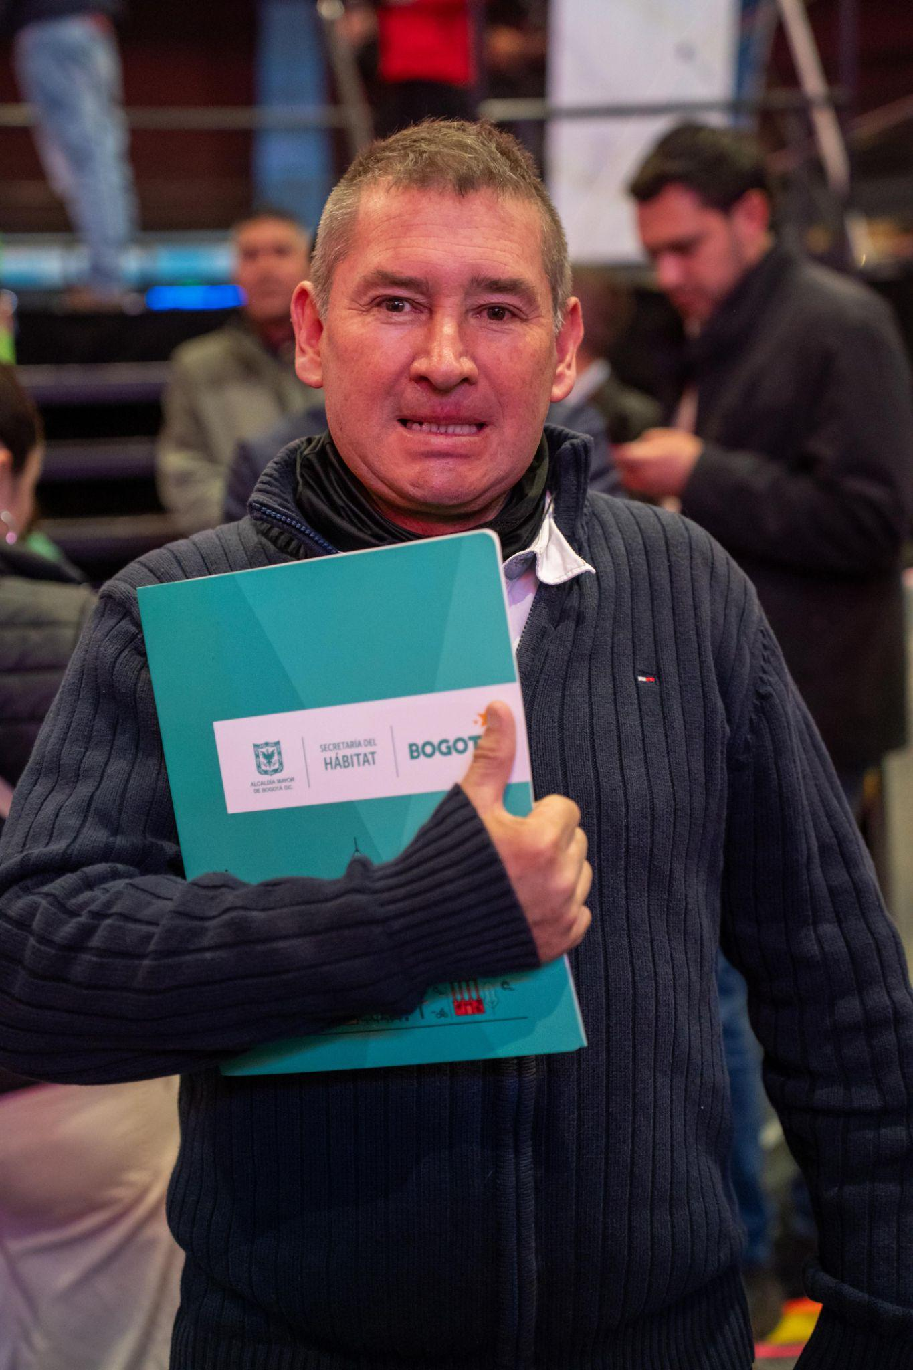
Preguntas frecuentes
¿Cómo funcionan los programas de arrendamiento?
¿Los subsidios de Hábitat aplican para los ciudadanos venezolanos?
¿Cuándo será la próxima Feria de Vivienda del 2026?
¿Cómo funciona el subsidio de Reactiva tu Compra, Reactiva tu Hogar?
¿Dónde se encuentra información de los proyectos de vivienda y qué constructoras reciben el subsidios de Oferta Preferente?
¿Cómo me inscribo a las cursos gratuitos del Hábitat y ofertas de trabajo que ofrece la entidad?
¿Cómo puedo comunicarme con la Secretaría del Hábitat?
¿Cómo puedo acceder al programa de Educación e Inclusión Financiera?
¿Cómo puedo postular mi vivienda a los Mejoramientos de Vivienda?
¿De qué manera puedo postular mi barrio para Revitaliza Tu Barrio??

Slide 9
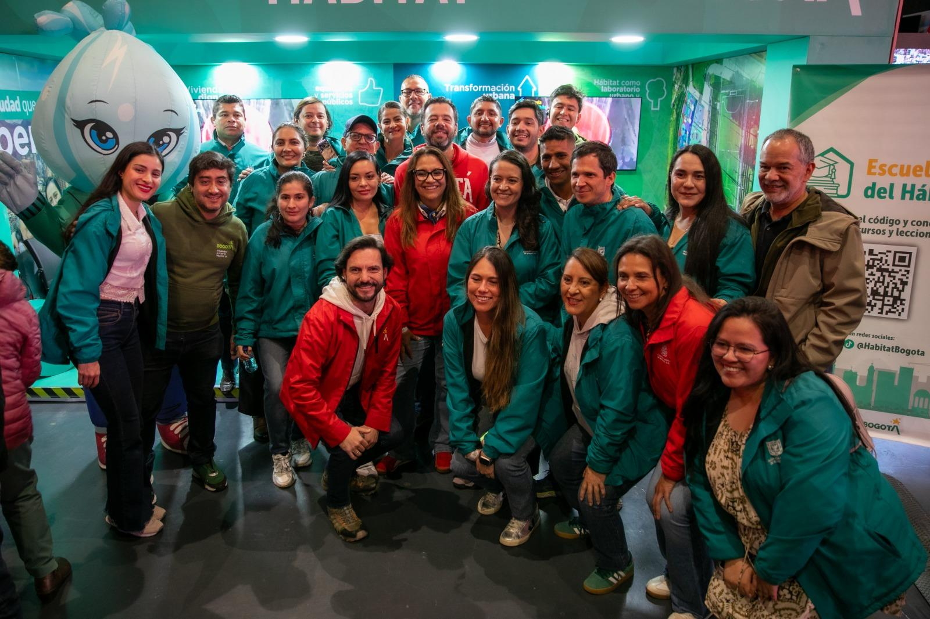
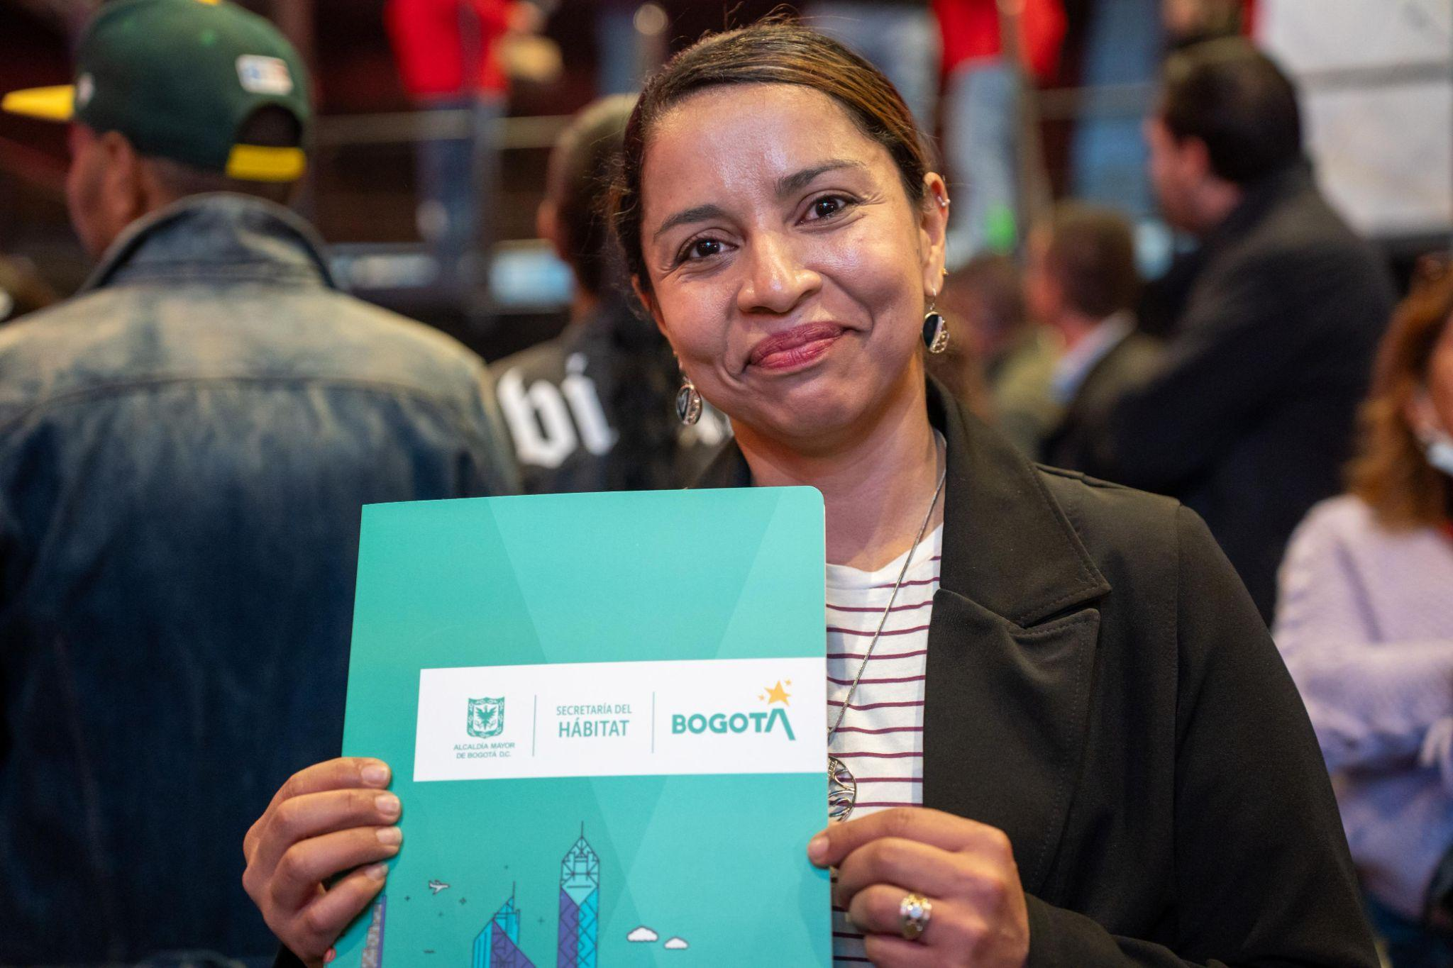
1
Abordaje inquietudes
Respuesta directa a la pregunta puntual por mensaje interno o en el comentario de manera externa con la información suministrada por la respectiva área.
2
¿Qué más hacemos?
Canalización con servicio al ciudadano para el trámite de la solicitud.
Creación de contenidos con información que da respuesta a las preguntas más comunes.

Slide 10
ANÁLISIS
Las cifras han crecido positiva y significativamente en todas las redes sociales, especialmente en Facebook, TikTok e Instagram.
Los comentarios han tenido un incremento notorio respecto al semestre anterior, el incremento hace referencia a las preguntas en las convocatorias que ofrecen subsidios de vivienda, Feria de Vivienda y a quejas, reclamos e inconformidades a la actual administración.
Para este semestre la red que está tomando una fuerza importante como activo digital, es en primer lugar, Facebook, en segundo TikTok en tercer lugar Instagram, su crecimiento ha sido altamente positivo en lo que lleva del año.

Slide 11
ANÁLISIS
Facebook se consolida como el activo digital más grande de la entidad para este 2026.
Para este año, las convocatorias a subsidios de vivienda, ferias de vivienda, mejoramientos de vivienda, historias de vida y contenido tendencia son las que mayor engagement generan en redes sociales, específicamente en Instagram, Facebook y TikTok. Las iniciativas de mejoramiento del espacio público y/o revitalización urbana se posicionan en segundo lugar.
Instagram refleja su crecimiento de comunidad más exponencial entre marzo y mayo.

Slide 12
¡GRACIAS!

